Slide 1
শুভেচ্ছা সকল কে

Slide 2
বরাত হোসেন,
সহকারী শিক্ষক,
মিয়ারহাট উচ্চ বিদ্যালয়,
কলকিনি,মাদারীপুর
০১৭১৭৩৮৮৭৯৫৬
Email- : hossainbarat@gmail.com
দশম শ্রেণি
বাংলা
কবিতা
মানুষ
তারিখঃ ১৯/০১/২২

Slide 3
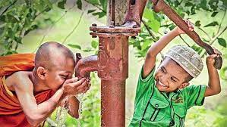
পাঠ উপস্থাপন
(মৌখিক জিজ্ঞাসা)
ছবিতে কী দেখা যায়?
বিভিন্ন ধর্মের মানুষের মধ্যে বন্ধুত্ব

Slide 4
পাঠ শিরোনাম
মানুষ
কাজী নজরুল ইসলাম

Slide 5
এই পাঠ শেষে শিক্ষার্থীরা-----
কবি পরিচিতি বলতে পারবে।
নতুন শব্দের অর্থ বলতে পারবে।
ধর্ম, বর্ণ, জাতিভেদের বাহিরে মানুষের প্রকৃত পরিচয় সম্পর্কে জানতে পারবে।

Slide 6
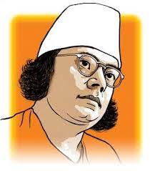
কবি পরিচিতি
জন্মঃ
১৮৯৯
মৃত্যুঃ
১৯৭৬
বর্ধমান জেলার
চুরুলিয়া
গ্রামে
জগত্তারিনী স্বর্ণপদক,
জাতীয় কবির
মর্যাদা।
গানের সংকলন,
সম্পাদিত
পত্রিকা।
কাব্যগ্রন্থ,
উপন্যা্‌স,
নাটক,
প্রবন্ধ
সাহিত্য
সাধনা
গানের সংকলন,
সম্পাদিত
পত্রিকা।

Slide 7
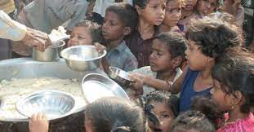
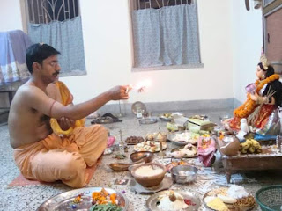
শব্দার্থঃ
সাম্য
সমান
ভুখারি
ক্ষুধার্থ ব্যক্তি
পুরোহিত
পুরুত

Slide 8
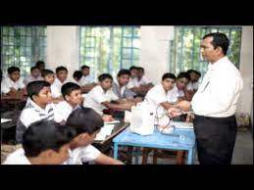
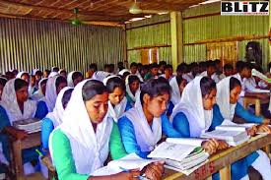
পাঠ বিশ্লেষণ
আদর্শ পাঠ
সরব পাঠ

Slide 9
একক কাজ
কবি কতসালে জন্ম গ্রহণ করেণ?
সাম্য অর্থ কী?
মুসাফিরের বয়স কত?

Slide 10
দলীয় কাজ
কী কাজ করলে আল্লাহর নৈকট্য লাভ করা যায়,কবিতার আলোকে লিখ।

Slide 11
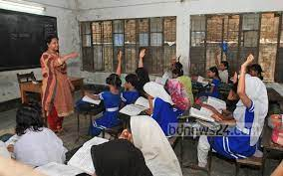
মূল্যায়ন (মৌখিক জিজ্ঞাসা)

Slide 12
বাড়ীর কাজ
প্রশ্নঃ মানুষ কবিতায় ধর্ম নিরপেক্ষতা ও সাম্যবাদের যে পরিচয় পাওয়া
যায় তা তোমার নিজের ভাষায় লিখ।

Slide 13
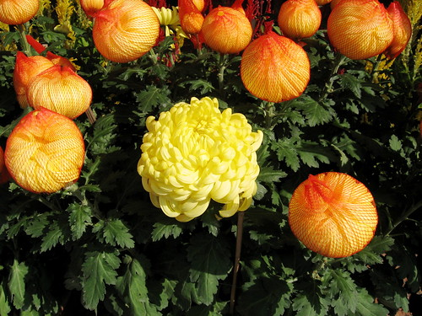
সকলকে ধন্যবাদ

